Slide 1
Mazliet par ĢIS un TIS
2015. gada 29. oktobrī
Notes:
Burtu savirknējums ko pārsvarā gadījumos lieto nevietā.

Slide 2
TIS un ĢIS
Telpiskās informācijas sistēmas (TIS) varētu raksturot kā telpā un laikā saistītu datu ieguves, uzglabāšanas un analīzes uzskatāmu sistēmu.
ĢIS (Ģeogrāfiskās informācijas sistēmas) ir TIS, kurā tiek glabāti ģeogrāfiska rakstura dati.
Šajā kursā tiks aplūkota tikai pāris rīki no plašā rīku klāsta, kuri nepieciešami šādu sistēmu izveidei.

Slide 3
TIS definīcijas grafisks attēlojums
Saistība ar
šo kursa daļu.
Datorgrafika un kartogrāfija
Attālā izpēte
Attēlu analīze un apstrāde
TIS
Datu bāzu vadība
Statistiskā apstrāde

Slide 4
TIS definīcijas grafisks attēlojums
Digitāla
kartogrāfija
Datori-
zētā
projektē-
šana
(CAD)
Datu
bāzu
vadības
sistēmas
TIS
Informācijas iegūšanas
sistēmas

Slide 5
TIS definīcijas grafisks attēlojums
Izglītots
lietotājs
Iekārtas
TIS
Program-
matūra
Telpiskie
dati
Notes:
Nenoliedzami, svarīgākā sistēmas sastāvdaļa ir sakārtoti dati. Vienlīdz svarīgi TIS izveidei, uzturēšanai un izmantošanai ir gan gan iekārtas, ar ko šos datus savākt, gan programmatūra, ar ko šos datus apstrādāt, gan pietiekoši izglītoti lietotāji, kuri māk ar šo sistēmu apieties.

Slide 6
ĢIS citās valodās
Angliski – „Geographical Information System”
Amerikā lieto „Geographic Information System”
Krieviski – „Географические Информационные Системи”

Slide 7
ĢIS citās valodās
Vāciski – „Geographische Informationssysteme”
Ar Franču valodu saistītās zemēs – „Geomatic”
Šo terminu „ģeomātika” izmanto daudzās pasaules augstskolās lai apzīmētu ģeodēziju, kartogrāfiju un zemes pārvaldību.
Notes:
LU Ģeogrāfijas un Zemes zinātņu fakultātes Ģeogrāfijas nodaļas Ģeomorfoloģijas un ģeomātikas katedra.
LU viena no zinātnisko konferenču sekcijām ir „ Ģeomātika (ĢIS un tālizpēte)”.
RTU Būvniecības fakultātes Ģeomātikas katedra profesionālo studiju programma „Ģeomātika”.

Slide 8
Telpisko datu apstrādes un analīzes piemēri

Slide 9
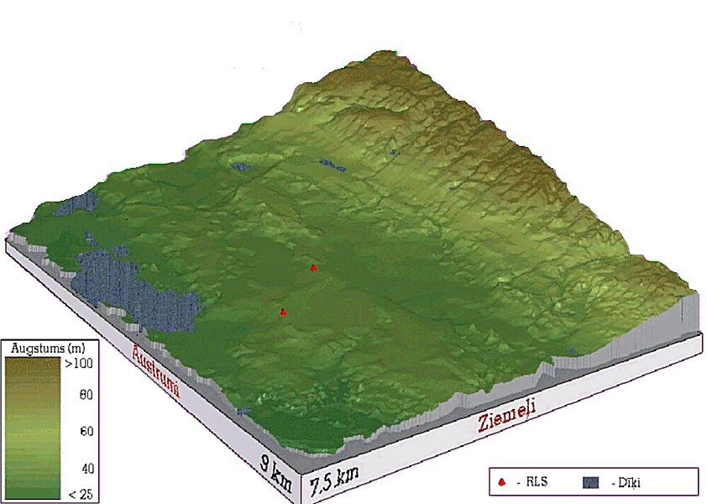
Reljefa analīze
Skrundas Radiolokatori
1996.
Notes:
RLS – Radiolokatoru stacija
Radiolokators ir aparatūra gaisa, ūdens un virszemes objektu atklāšanai, izmantojot radiosignālus, kas raidīti noteiktā virzienā un uztverti pēc atstarošanas no šiem objektiem.
Skrundas RLS bija slepens, zem segvārda „Kombināts” maskēts, bet armijniekiem ar nosaukumu „Dņepr” pazīstams padomju militārais objekts Raņķu pagasta teritorijā sešus kilometrus no Skrundas. RLS pastāvēja no 1964. gada līdz 1998. gadam. Ar to tika kontrolēta gaisa telpu ziemeļrietumu virzienā aptuveni 6000 kilometru tālumā un 3000 kilometru augstumā.

Slide 10
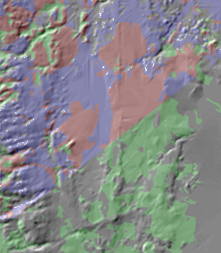
Reljefa analīze
Neksponēta
ar mežiem
apklāta
virsma
Eksponēta
ar mežiem
apklāta
virsma
Eksponēta
ar mežiem
neapklāta
virsma
Neksponēta
ar mežiem
neapklāta
virsma
Notes:
Attēli no pētījuma par Skrundas RLS ietekmi uz koku augšanu, ko veica LU BF Botānikas un ekoloģijas katedra Dr. Valda Baloža vadībā.

Slide 11
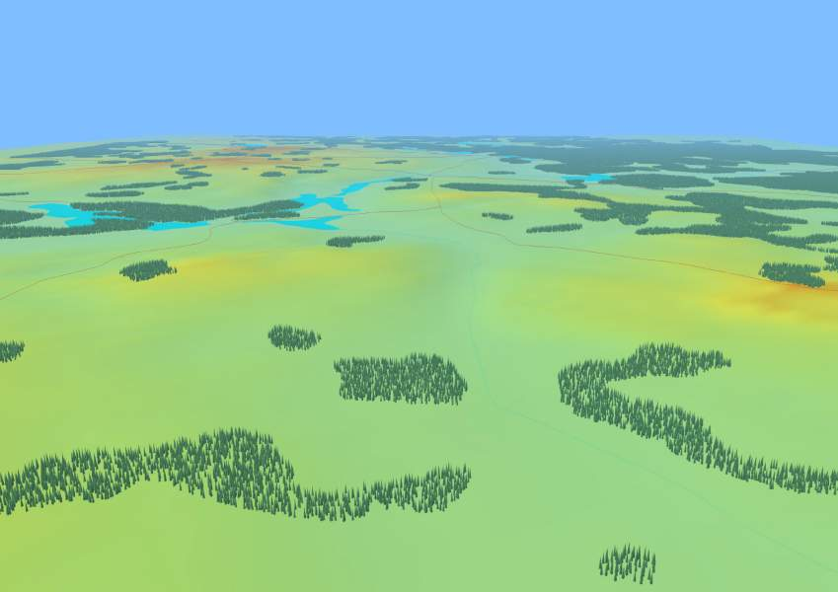
Senatnīgu ainavu vizualizēšana
Taurenes apkārtne 1911. gadā
Saimons Bells, Oļģerts Nikodemus, 2000.; Rokasgrāmata meža ainavas plānošanai un dizainam
Notes:
Attēls no: Saimons Bells, Oļģerts Nikodemus, 2000.; Rokasgrāmata meža ainavas plānošanai un dizainam

Slide 12
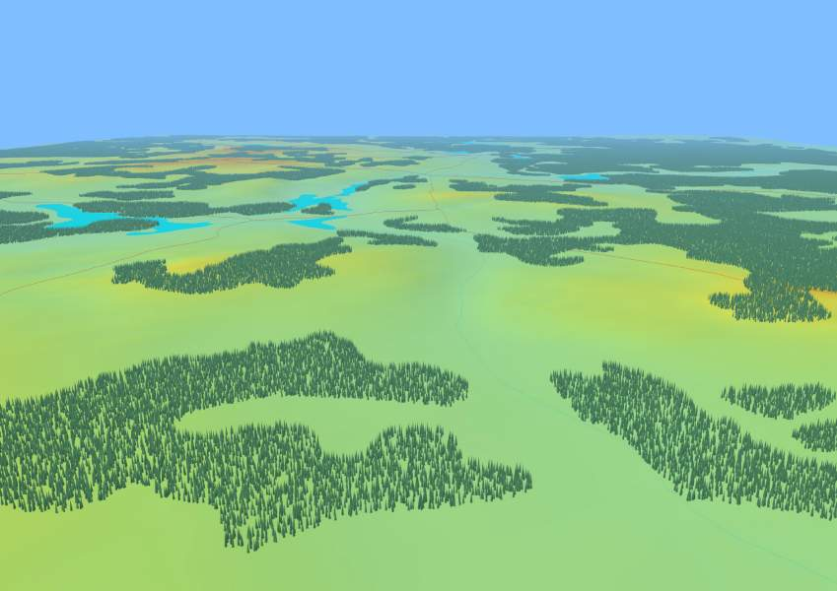
Senatnīgu ainavu vizualizēšana
Taurenes apkārtne 1964. gadā
Saimons Bells, Oļģerts Nikodemus, 2000.; Rokasgrāmata meža ainavas plānošanai un dizainam

Slide 13
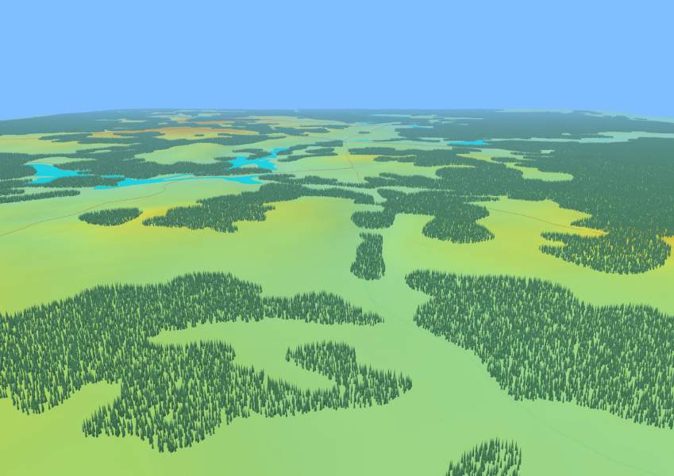
Senatnīgu ainavu vizualizēšana
Taurenes apkārtne 1983. gadā
Saimons Bells, Oļģerts Nikodemus, 2000.; Rokasgrāmata meža ainavas plānošanai un dizainam

Slide 14
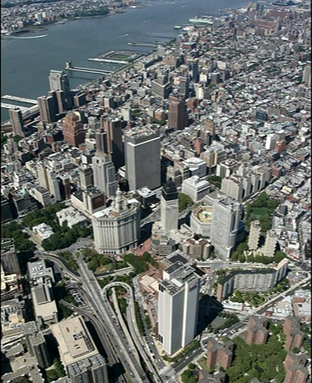
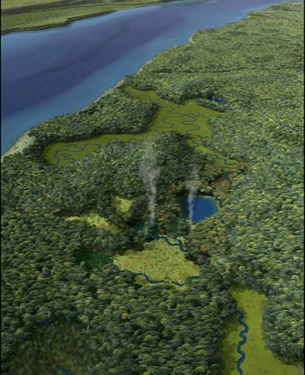
Senatnīgu ainavu vizualizēšana
Eric Sanderson pictures New York – before the City
  http://www.ted.com/talks/lang/en/
  eric_sanderson_pictures_new_york_before_the_city.html
Notes:
Atslodzei var noskatīties.

Slide 15
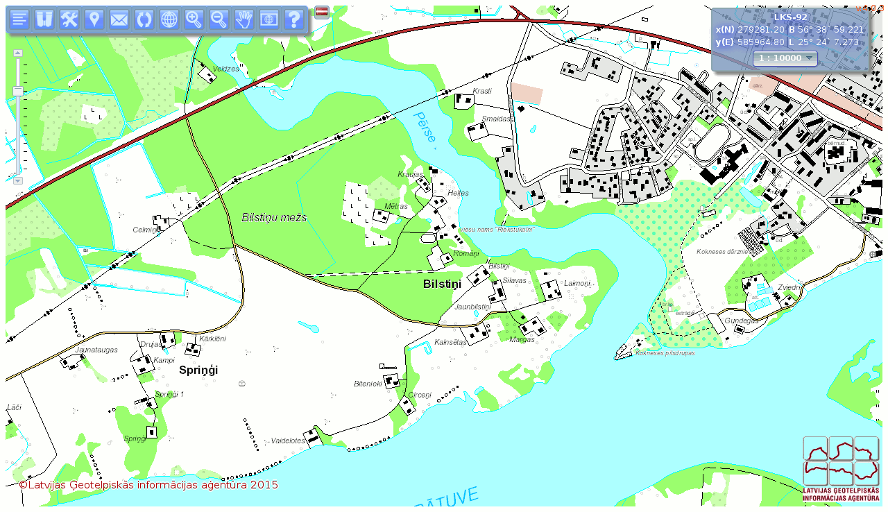
Reljefa modeļa izveide izmantojot LIDAR
http://kartes.lgia.gov.lv/karte/
Notes:
LIDAR – Virsmas skenēšana ar lāzeri.

Slide 16
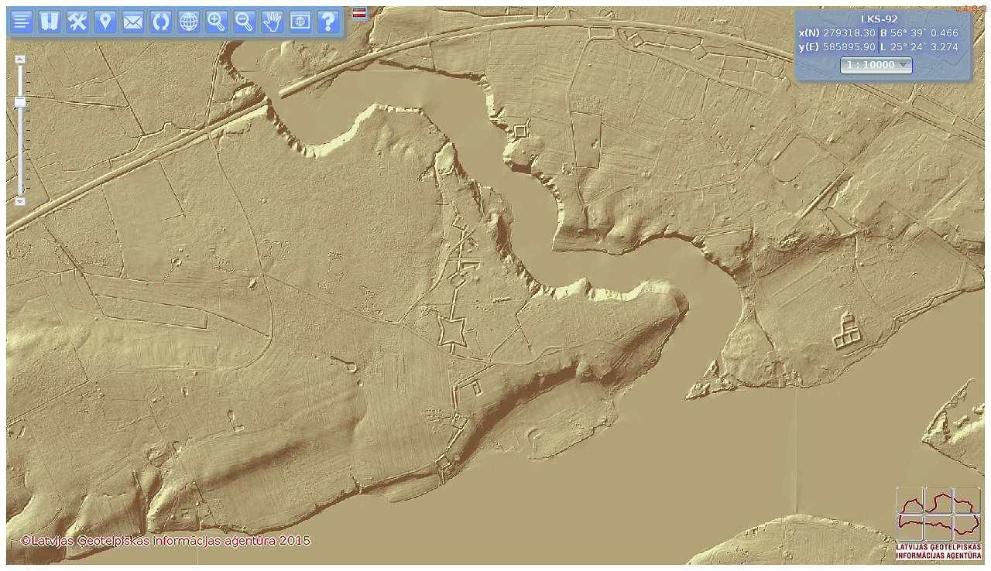
Reljefa modeļa izveide izmantojot LIDAR
Senu celtņu paliekas
Notes:
Reljefā aizvien vēl redzamas senu aizsardzības būvju paliekas (2013. gada 18. novembra skenējums).

Slide 17
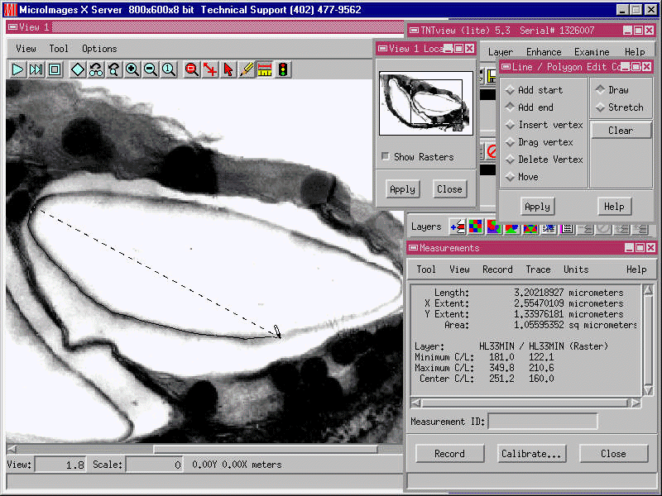
Mikropasaulē

Slide 18
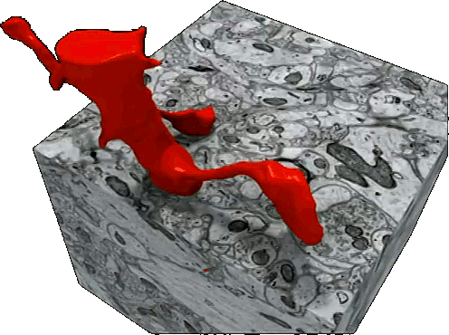
Mikropasaulē
Sebastian Seung: I am my connectome
  http://www.ted.com/talks/lang/en/sebastian_seung.html
Notes:
Atslodzei.

Slide 19
Datu veidi

Slide 20
Telpisko datu pieraksts
Rastrkartes (rastrattēli)
Vektorkartes (vektorattēli)
Karte ir telpā un laikā piesaistīts attēls
Notes:
Jebkuru fotogrāfiju var piesaistīt laikam un telpai. Tiesa, tā nebūs karte parastā izpratnē.

Slide 21
Ģeometriskās pamatvienības
Rastrkartēm
  pikselis (šūna)
  pixel
  _____________
  vokselis (3D šūna)
  voxel
Vektorkartēm
  punkts
  līnija
  daudzstūris
  _____________
  telpiska figūra
Notes:
Vektorkaršu viena no būtiskām atšķirībām no vektorattēla – kartēs tiek izmantos 0-dimensionāls objekts „punkts”.

Slide 22
Telpisko datu veidi
Rastrkarte
Vektorkarte
koks
ceļš
upe
ezers
māja
mežs
nav datu
Notes:
Telpiskie dati var glabāties rastra formātā un vektora formātā. Ikdienā mēs bieži izmantojam rastra formāta attēlus, piemēram, digitālās fotogrāfijas un ieskenētus attēlus. Vektorattēlus bieži vien izmanto kā dokumentos ievietojamus attēliņus (clipart).
Rastrattēlu var iztēloties kā tabula, kurā katra šūna aizpildīta ar kādu noteiktu vērtību. Šo šūnu sauc par pikseli (pixel)
Rastra attēliem jābūt aizpildītām visām šūnām, arī tām, kā dotajā piemērā, kuras apzīmētas kā „nav datu”. Vektoru attēlos glabājas tikai esošie objekti.

Slide 23

Rastra un vektoru salīdzinājums
Notes:
Attēls kreisajā pusē ir rastrattēls, bet labajā – vektorattēls.
Parastā palielinājumā nevar redzēt atšķirību starp abiem attēliem. Atšķirības kļūst redzamas attēlus palielinot.

Slide 24

Rastra un vektoru salīdzinājums

Slide 25

Rastra un vektoru salīdzinājums
Notes:
Pietiekoši lielā palielinājumā redzams, ka rastra attēls sastāv no pikseļiem.

Slide 26
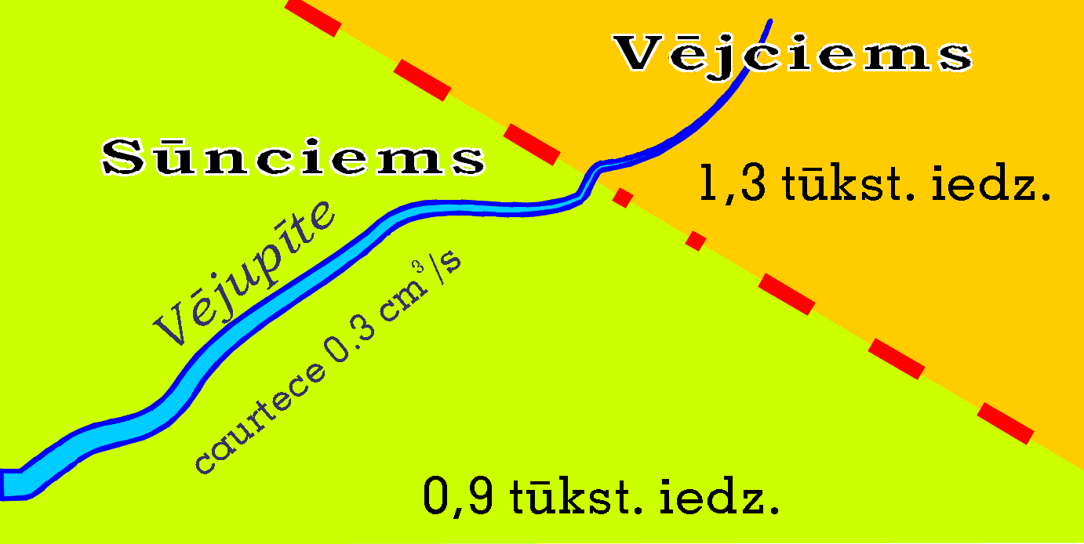
Telpiskā un atribūtinformācija
Notes:
Telpiskā informācija šajā attēlā ir ciemu teritorijas un upe. Atribūtinformācija ir ciemu nosaukumi un iedzīvotāju skaits, kā arī upes vārds un tās caurtece.

Slide 27
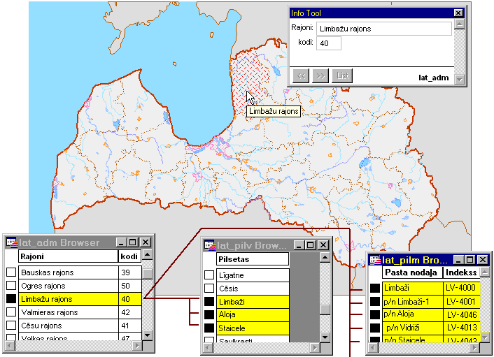
Telpiskā un atribūtinformācija
Notes:
Telpiskos informāciju var attēlot kā karti. Atribūtinformācija var tikt izdrukāta kā tabulas.

Slide 28
Izmantotā literatūra

Slide 29
Literatūra
Tor Bernhardsen, 2002. Geographic information systems : an introduction, 3rd edition. John Wiley & Sons, 448 lpp.; ISBN: 0-471-41968-0
Robert Laurin and Derek Thompson, 1994., Fundamentals of spatial information systems, Academic Press, 680. lpp., ISBN: 0-12-438380-7

Slide 30
Literatūra
Peter A. Burrough and Rachael A. McDonnell, 2000. (1998.) Principles of geographical information systems. Oxford University Press, 346 lpp.;ISBN13: 978-0-19-823365-7; ISBN10: 0-19-823365-5
Carol A. Johnston, 2001. (1998.) Geographic Information Systems in Ecology (Methods in Ecology), Blackwell Science, 239 lpp.;ISBN: 0632038594

Slide 31
Literatūra
Longley Paul A., Goodchild Michael F., Maguire David J., Rhind David W. (ed.) , 1999.; Geographical information systems (Principles and Applications) Volume 1. & 2., «Longman», London, 1101 lpp, ISBN: 0-471-32182-6
Stephen R. Galati, 2006.; Geographic Information Systems Demystified, Artech House Publishers, 302 lpp.; ISBN: 158053533X , 978-1580535335

Slide 32
Literatūra
C. Dana Tomlin, 1990., Geographic information systems and cartographic modeling, Prentice-Hall, 249 lpp., ISBN: 0-13-350927-3
Kresse, Wolfgang, Fadaie, Kian; 2004., ISO Standards for Geographic Information; XII, 322 p., 137 illus., Hardcover ISBN-10: 3-540-20130-0 ISBN-13: 978-3-540-20130-4

Slide 33
Papildus izmantotā literatūra
Ilmete Z., 1989.; Datu mašīnapstrādes sistēmas projektēšana,«Zvaigzne», Rīga
Maguire David J., Goodchild Michael F, Rhind David W. (ed.) , 1991.; Geographical Information Systems (Principles and Applications) Volume 1. & 2., «Longman», London, 1101 lpp.

Slide 34
Papildus izmantotā literatūra
Sileniece G. (atbildīgā redaktore), 1991.; Enciklopēdiskā vārdnīca 2 sējumos, Latvijas Enciklopēdiskā Redakcija, Rīga
Theriault Deivid G., 1989.; An Overview of Geographical Information Systems – The Technology and Its Users, Technical Paper 2 from Smallworld

Slide 35
Papildus izmantotā literatūra
Saimons Bells, Oļģerts Nikodemus, 2000.; Rokasgrāmata meža ainavas plānošanai un dizainam; Valsts Meža dienests, Rīgā, 75 lpp.; ISBN 9984-528-782

